Slide 1
Россия во второй
четверти XIX века.
Николай I
Тренажёр для подготовки к ГИА и ЕГЭ
Понафидина Елена Александровна, учитель истории и обществознания МБОУ Умётская средняя общеобразовательная школа имени П.С. Плешакова

Slide 2
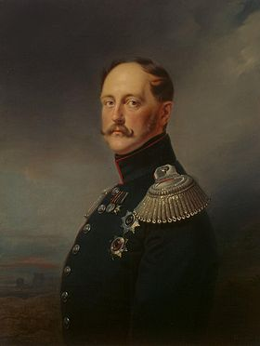
Внутренняя политика Николая I и
социально – экономическое развитие
России в 20-50-е гг.

Slide 3
Выберите правильный ответ:
Годы правления Николая I
1801-1825
1825-1855
1824-1856
1825-1856

Slide 4
Выберите правильный ответ:
Подготовка единого Свода законов Российской империи была выполнена под руководством:
П.Д. Киселёвым
М.М. Сперанского
А.А. Аракчеева
А.Х. Бенкендорфа

Slide 5
Выберите правильный ответ:
С 1828 г. высшие и средние учебные заведения могли принимать:
Всех желающих способных детей
Из разных сословий за плату
Детей дворян и чиновников
Только дворянских детей

Slide 6
Выберите правильный ответ:
«Обязанные» крестьяне должны были:
Выполнять ряд повинностей за предоставление бывшим владельцам земельные наделы
Выплачивать долги помещику в качестве выкупа за своё освобождение
Выплачивать государству, чтобы получить освобождение от крепостного состояния
Отрабатывать лишь установленное время на помещиков-католиков западных губерний

Slide 7
Выберите правильный ответ:
III отделение царской канцелярии занималось:
Подготовкой Свода действующих законов России.
Разработкой проекта освобождения крестьян
Реформой денежной системы России
Политическим надзором и сыском

Slide 8
Выберите правильный ответ:
В России промышленный переворот начался в:
1820-1830- е гг.
1830-1840-е гг.
1840-1850-е гг.
Первой четверти XIX в.

Slide 9
Выберите правильный ответ:
В России господствующий экономический уклад в первой половине XIX в.:
Феодально-крепостнический
Мелкотоварный
Капиталистический
Кустарный

Slide 10
Выберите верные утверждения:
Усилению роли государственного аппарата способствовали:
Усиление роли Собственной его императорского величества канцелярии
Введение крестьянского самоуправления
Кодификация всех законов империи
Разрешение освобождать крепостных без земли
Значительное увеличение числа чиновников

Slide 11
Выберите верные утверждения:
Начавшийся в России промышленный переворот имел следующие особенности:
Более ранние сроки, чем в Западной Европе
Начался в условиях феодально-крепостнической системы
Начался в металлургической отрасли
Основные классы уже были сформированы
Сохранялось технико-экономическое отставание от ряда стран Запада

Slide 12
Укажите принцип образования рядов:
Епископы, архиепископы, митрополиты
Царскосельская, Варшавско-Венская, Николаевская
1. Церковное управление на местах
2. Первые построенные железные дороги в России

Slide 13
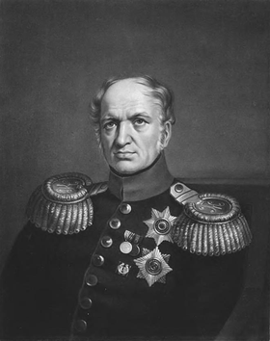
О ком идёт речь?
В годы Отечественной войны 1812 г. возглавлял службу снабжения всей действующей армии. Будучи министром финансов, проводил политику покровительства развитию отечественной промышленности и торговли, провёл денежную реформу, временно укрепив финансы России.
Е. Ф. Канкрин

Slide 14
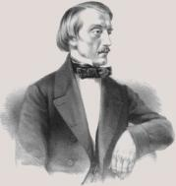
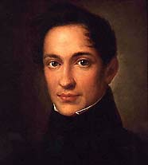
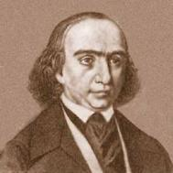
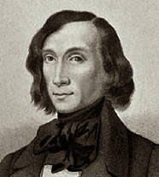
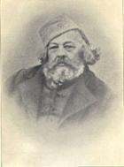
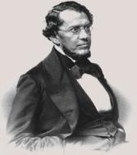
Общественное движение в годы правления Николая I
В. Г. Белинский
А. И. Герцен
Т. Н. Грановский
Н. В. Станкевич
М. А. Бакунин
К. Д. Кавелин

Slide 15
Выберите правильный ответ:
Российский либерализм 30-40-х гг. был представлен:
Консервативным течением
Западничеством
Социалистическими учениями
«русским» социализмом

Slide 16
Выберите правильный ответ:
Состав участников кружков конца 20-х-начала 30-х гг.
Военная молодёжь
Представители высших слоёв российского общества
Разные слои общества
Обездоленные слои общества

Slide 17
Выберите правильный ответ:
Одна из наиболее влиятельных в 40-х гг. XIX века революционных организаций – это:
«Современник»
Кирилло-Мифодиевское братство
Кружок М.В. Петрашевского
«Союз благоденствия»

Slide 18
Выберите правильный ответ:
Оформление идеологии русского революционного движения связано с деятельностью:
А.И. Герцена, В. Г. Белинского, М.В. Петрашевского
Н.Г. Устрялова, М. П. Погодина, Ф. В. Булгарина
Н. П. Сунгурова, Н.В. Станкевича, В. Г. Белинского
М. В. Петрашевского, Н.П. Огарёва, С.С. Уварова

Slide 19
Выберите верные утверждения:
Для процесса формирования индустриального общества характерно:
Усиление роли церкви и религии
Избавление от признаков аграрного (феодального) общества
Расширение полномочий императора
Становление демократии, гражданского общества
Распространение крупного машинного производства

Slide 20
Выберите верные утверждения:
Сторонники социалистических учений выступали за:
Коренные изменения общественного уклада постепенным реформированием
Осуществление принципов социальной справедливости, свободы и равенства
Сохранение традиций
Общественную собственность на средства производства
Уничтожение эксплуатации человека человеком

Slide 21
Укажите принцип образования рядов:
1. Братья Аксаковы, Кириевские, Ю. Ф. Самарин, А. С. Хомяков
2. православие, самодержавие, народность
1. Теоретики славянофильства
2. Основы теории С.С. Уварова

Slide 22
Установите соответствие:
А) Западники
Б) Славянофилы
Отрицательное отношение к крепостничеству
Поддержка реформ «сверху»
Поддержка развития страны по западноевропейскому пути
Вера в исключительность исторического пути России
История России – часть общемирового процесса
А) 1,2,3,5 Б) 1,2,4

Slide 23
Установите соответствие:
Основные положения теории «общинного» социализма
Непременность социалистического этапа развития страны
Необходимость реформ «сверху»
Возможность в России избежать этапа капитализма
Установление ограниченного самодержавия
Основа социализма – крестьянская община

Slide 24
Вставьте вместо пропусков:
«Насильственный характер петровских преобразований… насильственное подражание Западной Европе подрывали, по мнению______________, возможность особого пути исторического развития России… Насильственный характер деятельности ____________ служил для них отправной точкой в критике современной им николаевской действительности…»
Славянофилов; Петра I

Slide 25
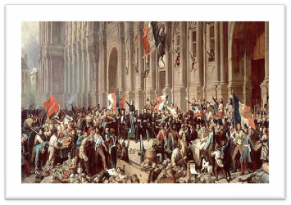
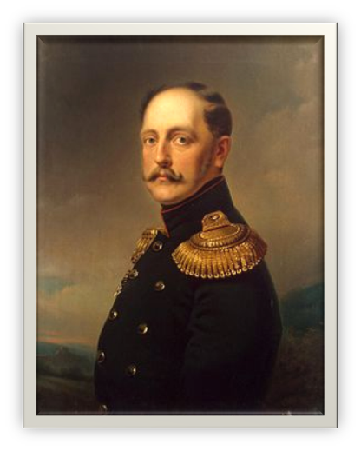
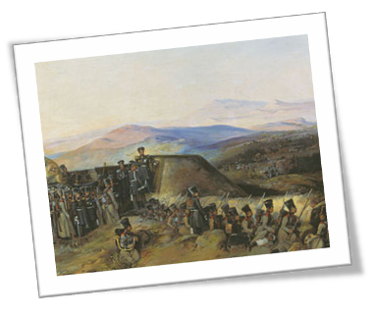
Внешняя политика Николая I

Slide 26
Выберите правильный ответ:
Основными направлениями внешней политики Николая I являлись:
Поддержание мирных отношений со всеми странами
Усиление влияния на Балканах и Дальнем Востоке
Борьба с революциями в Европе и восточный вопрос
Поддержка демократических государств

Slide 27
Выберите правильный ответ:
В 1830 г. национальное революционное правительство в Польше возглавил
И.Ф. Паскевич
К. В. Нессельроде
В. П. Кочубей
А. А. Чарторыйский

Slide 28
Выберите правильный ответ:
Религиозное государство, возникшее на территории Чечни и Дагестана
Мюридизм
Имамат
Газават
Шамиль

Slide 29
Выберите правильный ответ:
Поводом к началу войны России с Турцией в 1853 г. стало:
Стремление России усилить своё влияни е на Балканах
Обещание Николая I передать Англии Крит и Египет
Обострение спора из-за «святых мест» в Иерусалиме
Обещание Австрии и Пруссии поддержать Россию

Slide 30
Выберите правильный ответ:
В Крымской войне против России выступили
Турция, Англия, Франция, Корсика
Турция, Франция, Австрия, Сардиния
Османская империя, Англия, Франция, Сардиния
Османская империя, Австрия, Франция, Пруссия

Slide 31
Выберите верные утверждения:
Сражение, ставшее последним в эпоху парусного флота
Произошло в Синопской бухте
Закончилось поражением Осман-паши
Имело место в ходе Кавказской войны
Прославило П.С. Нахимова
Закончилось победой русской эскадры под руководством В. А. Корнилова

Slide 32
Выберите верные утверждения:
По условиям Парижского мирного договора 1856 г.
Турция лишалась военного флота на Чёрном море
Россия лишалась права иметь Черноморский флот
Все завоёванные территории возвращались участникам войны
Россия получила право свободного плавания по Каспию
Подтверждалась автономия Сербии, Дунайских княжеств в составе султаната

Slide 33
Установите соответствие:
А) русско-иранская война 1826-1828 гг.
Б) русско-турецкая война т1828-1829 гг.
В) Крымская война 1853-1856 гг.
Г) Кавказская война 1817-1864 гг.
Парижский мир
Туркманчайский мир
Адрианопольский мир
А-2, Б- 3, В-1,

Slide 34
Укажите принцип образования ряда:
В.А Корнилов, П.С. Нахимов, В.И. Истомин, Пётр Кошка, Дарья Севастопольская
Герои обороны Севастополя в период Крымской войны

Slide 35
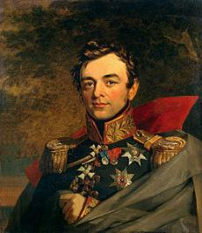
О ком идёт речь в отчёте А. Х. Бенкендорфа:
«Никто не позволял себе и думать, что сей второй Суворов, со славою совершивший поход в Персии, ознаменовавший себя неимоверными победами и успехами в Азиатской Турции, мог иметь неудачу. События совершенно оправдали сии надежды, и знаменитый трехдневный штурм Варшавы, покрывший новой доблестью российское воинство и изумивший Европу, увековечил славу князя Варшавского».
Граф И.Ф. Паскевич

Slide 36
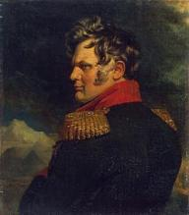
О чём идёт речь в данном фрагменте:
«Жители, имея время скрыть в лесах семейства и имущество, являются с оружием, вознамерился я… прорубить леса далее от дороги ружейного выстрела в обе стороны. По таковым путям, не испытывая никаких затруднений, могут войска повсюду появиться с большою быстротою и без всякой опасности, даже в небольших силах. Таким образом, без неприязненных действий, можно удерживать их в повиновении, в впоследствии приучить к спокойствию… Селение приказал я истребить, великолепные сады вырублены до основания».
О деятельности генерала А.П. Ермолова в ходе Кавказской войны

Slide 37
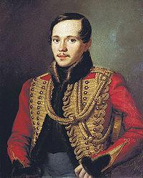
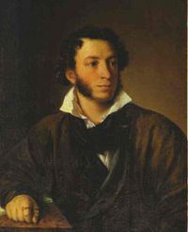
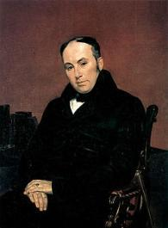
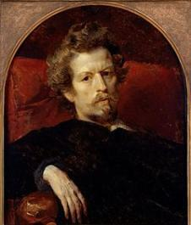
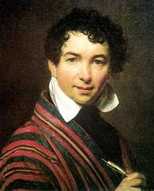
Наука, искусство и быт в первой половине XIX в. В России
М. Ю. Лермонтов
А. С. Пушкин
В. А. Жуковский
Карл Брюллов
О. А. Кипренский

Slide 38
Выберите правильный ответ:
Для детей крепостных реально доступным являлось образование:
В приходских училищах
В уездных училищах
В технических высших учебных заведениях
«без различия полу и лет»

Slide 39
Выберите правильный ответ:
Совокупность средств художественной выразительности, творческих приёмов, обусловленная единством идейно- художественного содержания, характеризует направление в искусстве, назывемое:
Художественной культурой
Художественным стилем
Художественным мастерством
Художественным жанром

Slide 40
Выберите правильный ответ:
Крупнейшими художниками первой половины XIX века являлись
А.Д. Захаров, К. А. Тон, О.И. Бове
П.С. Молчанов, М.С. Щепкин, А. Е. Мартынов
Д.В. Григорович, А.Н. Островский, В. А. Кюхельбекер
О. А. Кипренский, А.А. Иванов, К. П. Брюллов

Slide 41
Выберите правильный ответ:
Основы русской национальной музыкальной школы заложил
К. А. Кавос
А.А. Алябьев
М.И. Глинка
А.С. Даргомыжский

Slide 42
Укажите верное соответствие:
А) Н.И. Лобачевский
Б) Н.Н. Зинин, А.М. Бутлеров
В) Е. и М. Черепановы
Г) Н.И. Кокшаров
Устойчивые красители для тканей
Геологическая карта Европейской России
Неевклидова геометрия
Паровая железная дорога
1) А-1 2) Б-3 3) В-4 4) Г- 2

Slide 43
Выберите верные утверждения:
В первой половине XIX века были основаны:
Пулковская обсерватория
Московский университет
Крымский ботанический сад
Кунсткамера
Царскосельский лицей

Slide 44
Выберите верные утверждения:
Русские первооткрыватели и землепроходцы первой половины XIX века:
С. И. Дежнёв
И. Ф. Крузенштерн
Н.Н. Миклухо-Маклай
Ю.Ф. Лисянский
Ф.Ф. Беллинсгаузен

Slide 45
Выберите верные утверждения:
В художественной культуре первой половины XIX века были распространены художественные стили
Реализм
Классицизм
Барокко
Романтизм
Национализм

Slide 46
Установите соответствие:
А) А.С. Пушкин
Б) Н.М. Карамзин
В) К.И. Росси
Г) Н.В. Гоголь
Д) А.Н. Воронихин
Е) П. А. Федотов
«История государства Российского»
Ансамбль Дворцовой площади
Казанский собор
«Повести Белкина»
«Сватовство майора»
«Шинель»
«Жизнь за царя»
А-4, Б-1, В-2, Г-6, Д-3, Е-5

Slide 47
Укажите принцип образования ряда:
Дерптский, Виленский, Казанский, Харьковский, Петербургскиий
Университеты, которые были открыты в данный период

Slide 48
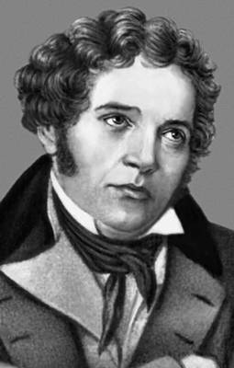
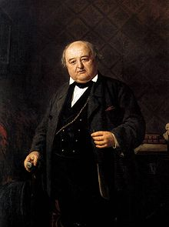
О ком идёт речь в статье А.И. Герцена:
«_____________ и ____________, без сомнения, два лучших артиста из всех виденных мною в продолжение тридцати пяти лет на протяжении всей Европы…»
П. С. Мочалов
Михаил Щепкин

Slide 49
Кому адресовано послание А.С. Пушкина?
Себя как в зеркале я вижу,
Но это зеркало мне льстит.
Оно гласит, что не унижу
Пристрастья важных аонид.
Так Риму, Дрездену, Парижу
Известен впредь мой будет вид.
Художнику О.А. Кипренскому, автору портрета А.С. Пушкина.

Slide 50
Используемая литература
- О.Н. Журавлёв Тесты пор истории России. Изд. «Экзамен», М. 2007 г.
- http://ru.wikipedia.

